Slide 1
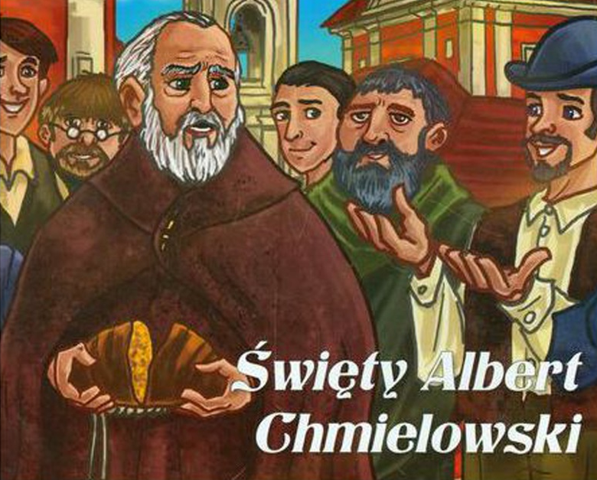
Halo, tu święty…
Opowieść o Bracie Albercie
Autor:
s. Assumpta Faron,
albertynka
wydawnictwo „m” - 2003, 2011 r.

Slide 2
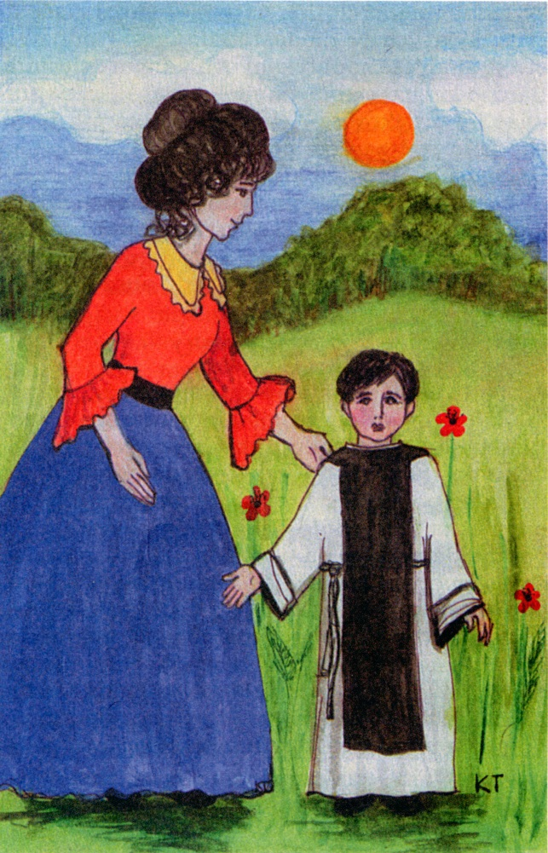
Wczesne dzieciństwo mały zakonnik
Adam Chmielowski urodził się 20 sierpnia 1845 roku w Igołomi koło Krakowa. Polska była wtedy podzielona między trzech zaborców: Rosję, Austrię i Prusy…
Matka Adasia była bardzo pobożna. Ponieważ chłopiec urodził się bardzo wątły, jego rodzice, według panujące-go zwyczaju, poprosili żebraków spod kościoła, żeby wraz z rodzicami chrzestnymi trzymali dziecko do chrztu. Gdy po pewnym czasie ciężko zachorował, matka uczyniła ślub, że jeżeli wyzdrowieje, zawiezie go do Cudownego Pana Jezusa w pobliskiej Mogile i ubierze w habit cysterski.
Gdy zdrowie się poprawiło matka dotrzymała słowa. Adaś do siódmego roku życia chodził w tym habicie wzbudzając sensację w Warszawie, dokąd przeniosła się rodzina. Adaś od najmłodszych lat odznaczał się wielką wrażliwością i dobrocią serca. Chętnie obdarowywał wszystkich proszących o wsparcie. Pierwsze nauki pobierał w domu, a uczyła go ciocia Petronela.

Slide 3
Daleko od domu
Gdy Adaś ukończył 11 lat rodzina postanowiła wysłać go do Szkoły Kadetów w Petersburgu gdzie nauczył się biegle szermierki, posługiwania się szablą oraz strzelania z pistoletu. Jednak po roku nauki był bardzo szczęśliwy, że mógł wrócić do Warszawy by zacząć uczęszczać do gimnazjum realnego.
Młody powstaniec
Gdy Adaś ukończył 14 lat po krótkiej chorobie odeszła do wieczności jego ukochana mama. Opieką nad nim i jego młodszym rodzeństwem otoczyła ciocia Petronela. Stasia postanowiono wysłać do Instytutu Rolniczo-Leśnego w Puławach. W tym czasie młodzież urządzała manifestacje patriotyczne, aby przywrócić niepodległość swojej ojczyźnie.

Slide 4
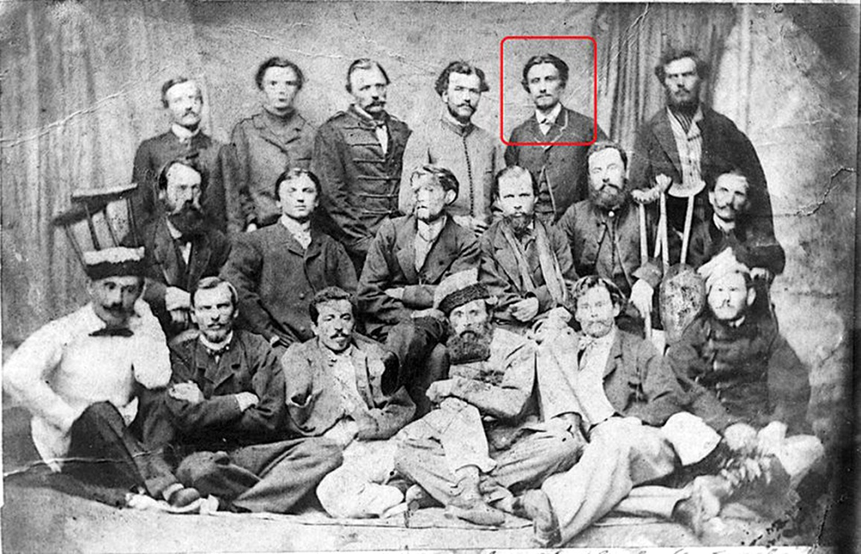
Oddział powstańczy
Kiedy wybuchło powstanie Adaś jako jeden z pierwszych zaciągnął się w szeregi pow-stańcze.
W czasie jednej z potyczek w styczniu 1863 roku został wzięty do niewoli i osadzony w twierdzy w Ołomuńcu skąd oddało się mu wydostać i po-wrócił do swojego oddziału.

Slide 5
Operacja na żywo i makabryczna ucieczka
Adam w wielu sytuacja wykazywał się odwagą i bohaterstwem. Aż pewnego dnia, podczas bitwy pod Mełchowem, gdy jechał przez las z rozkazem, jakiś zabłąkany pocisk trafił konia, zabijając go na miejscu a jemu strzaskał nogę. Wiele czasu minęło zanim rannego znaleźli towarzysze i omdlałego przenieśli do chaty leśnika tam pozostawili go pod opieką starszej kobiety. Sprowadzony lekarz wojskowy po obejrzeniu nogi stwierdził gangrenę. Nogę trzeba było natychmiast amputować. Ponieważ nie było żadnych środków znieczulających operację przeprowadzono na żywo. Lewą nogę obcięto mu do kolana.
Osiemnastoletni młodzieniec został inwalidą a za udział w powstaniu groziło mu zesłanie na Sybir, gdzie wielu Polaków ginęło pracując ponad siły w kopalniach, przy wyrębie lasu, żyjąc w bardzo trudnych warunkach. Aby go uratować od złego losu rodzina zorganizowała makabryczną ucieczkę. Umieszczono go w trumnie zamiast nieboszczyka, którego zagrzebano w słomie na wozie wiozącą trumnę. Po wywiezieniu za bramę szpitala, czekali już ludzie, którzy przenieśli Adama do powozu a pogrzeb zmarłego odbył się z należytym szacunkiem.

Slide 6
Po upadki powstania
Po upadku powstania wielu Polaków znalazło się we Francji. Przyjmowano ich z honorami i współczuciem, bo wielu z nich było kalekami. Adam otrzymał zapomogę i sprawił sobie protezę. Nauczył się tak w niej chodzić, że jego kalectwo było mało widoczne. Podczas pobytu w Paryżu Adam zaczął interesować się sztuką. Zwiedzał galerie obrazów i rzeźb, próbował także sam malować. Tęsknił za bliskimi. Kiedy ogłoszono amnestię, mógł bezpiecznie wrócić do domu. Rodzina witała bohatera i starała się osłodzić gorzką rzeczywistość inwalidy.
Niedoszły inżynier
Adam z zapałem zabrał się za nadrabianie zaległości szkolnych i w krótkim czasie zdał maturę. Ciocia Petronela postanowiła wysłać go na studia poli-techniczne do Gandawy w Belgii aby zapewnić mu przyszłość i pozycję społeczną. Było to jednak wbrew jego zamiłowaniom, interesował się wyłą-cznie sztuką. Dzięki otrzymanemu stypendium od rodziny Siemieńskich jesienią 1869 roku udał się do Monachium aby rozpocząć studia na Akade-mii Sztuk Pięknych.

Slide 7
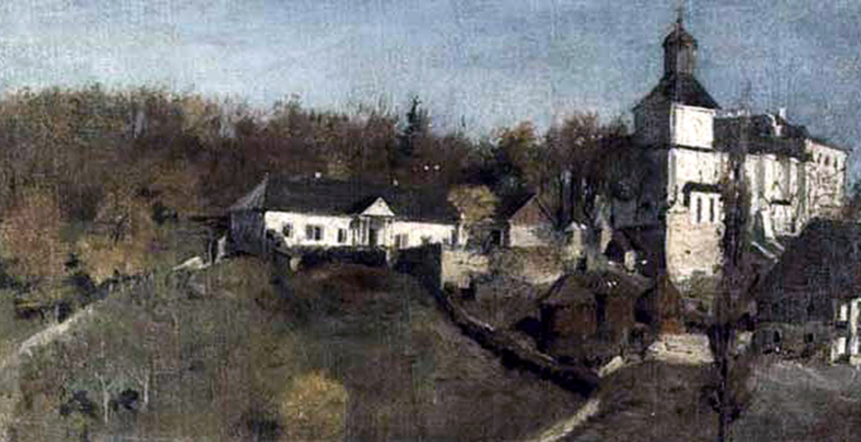
Platon
Pobyt Adama w Monachium trwał 4 lata. W tym czasie znalazł się w gronie wybitnych późniejszych Polskich malarzy. Zaprzyjaźnił się z Maksymilianem Gierymskim, Józefem Chełmońskim, Stanisławem Witkiewiczem i Leonem Wyczółkowskim.
Przyjaciele nazywali go „Platonem”, ponieważ miał duże wyczucie piękna w sztuce i celnie oceniał prace kolegów. Chmielowski malował piękne obrazy, które wysyłał na wystawy. W malarstwie szedł własnymi ścieżkami, zaczął się interesować tematyką religijną.
Jesienią 1874 roku wrócił do kraju.

Slide 8
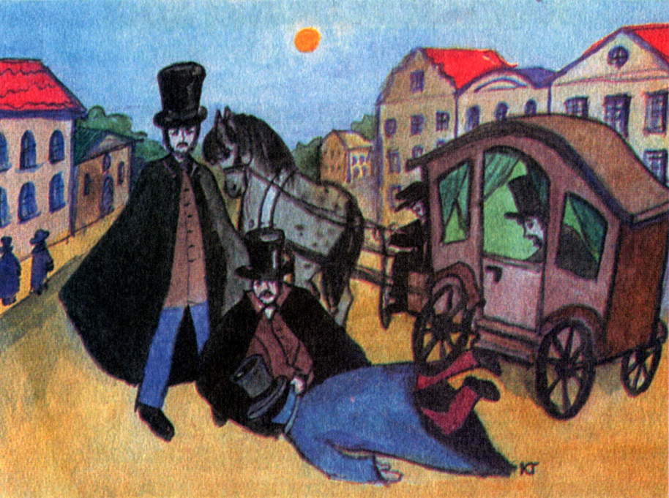
Na cześć złamanej nogi
Młodzi malarze studiujący w Mo-nachium, bywali często w trudnej sytuacji materialnej. Nie zawsze mogli zjeść porządny posiłek. Pewnego razu. Gdy wszyscy byli głodni, bez grosza w kieszeni „Platon” oznajmił:
- Ja wam dziś zafunduję wystawny obiad.
Szli właśnie ruchliwą ulicą, gdy nadjechał elegancki powóz z woźnicą na koźle.
Kiedy ich mijał, Adam błyskawicznie skręcił w bok i podstawił sztuczną nogę pod koło pojazdu. Następnie upadł na ziemię głośno krzycząc. Przestraszony stangret zatrzymał powóz, zeskoczył na ziemię i pochylił się z troską nad leżącym. Przyjaciele zaczęli głośno komentować wypadek wołali policjanta oskarżając stangreta o nieostrożną jazdę. Właściciel pojazdu, chcąc uniknąć interwencji policji zaproponował polubowne załatwienie sprawy wręczając znaczną sumę pieniędzy poszkodowanemu. Koledzy podnieśli Adama z ziemi, pieniądze przyjęli i udali się do restauracji na wspaniały obiad wznosząc okrzyki na cześć „złamanej” nogi.

Slide 9
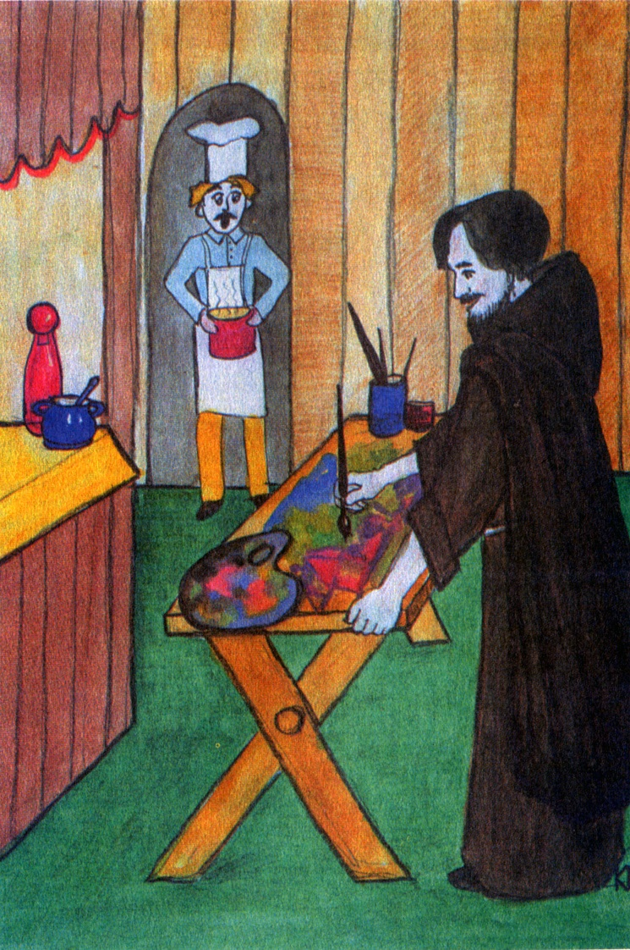
W Warszawie
W Warszawie, po studiach monachij-skich, czterech przyjaciół wynajęło pracownię na poddaszu przy Krakow-skim Przedmieściu.
W tym czasie Helena Modrzejewska, wybitna aktorka urządzała u siebie tzw. „przyjęcia wtorkowe”, na które byli zapraszani także „monachijscy” malarze. Adam Chmielowski był tam mile widziany i z zainteresowaniem słuchano jego wypowiedzi dotyczących sztuki.

Slide 10
Poszukiwanie własnej drogi
Warszawa – Lwów – Kudryńce
Adam był człowiekiem nie umiejącym zadowolić się przeciętnością. Uznawano jego talent, podziwiano jego szlachetność, kochano za złote serce – ale on sam był ciągle z siebie niezadowolony. Uporczywie szukał w życiu własnej drogi.
W tym czasie malował święte obrazy. Zawsze był człowiekiem głęboko wierzącym, a z czasem jego więź z Bogiem stała się jeszcze bardziej żywa.
W Warszawie Chmielowski mieszkał do 1877 roku. Później przeniósł się do Krakowa, podróżował do Włoch w końcu pojechał do Leona Wyczółkowskiego do Lwowa. Właśnie tam namalował dwa piękne obrazy o tematyce religijnej: Wizja św. Małgorzaty i Ecce Homo. Ten ostatni wzbudzał powszechny zachwyt. Namalowanie tego obrazu było momentem zwrotnym w życiu Chmielowskiego. Postanowił oddać się na wyłącz-ną służbę Bogu.
Wstąpił do zakonu jezuitów. Miał wówczas 35 lat.
Bóg jednak przeznaczył mu inne zadanie. Będąc w nowicjacie, bardzo poważnie zachorował i po kilku miesiącach zmuszony był opuścić zakon. Chorego zabrał do siebie jego młodszy brat do Kudryniec, by mógł odzyskać zdrowie. Adam dużo jeździł konno po okolicy, odnawiał zniszczone obrazy i kapliczki przydrożne.
Zaczął się interesować Trzecim Zakonem św. Franciszka, który był przeznaczony dla ludzi żyjących w rodzinach.

Slide 11
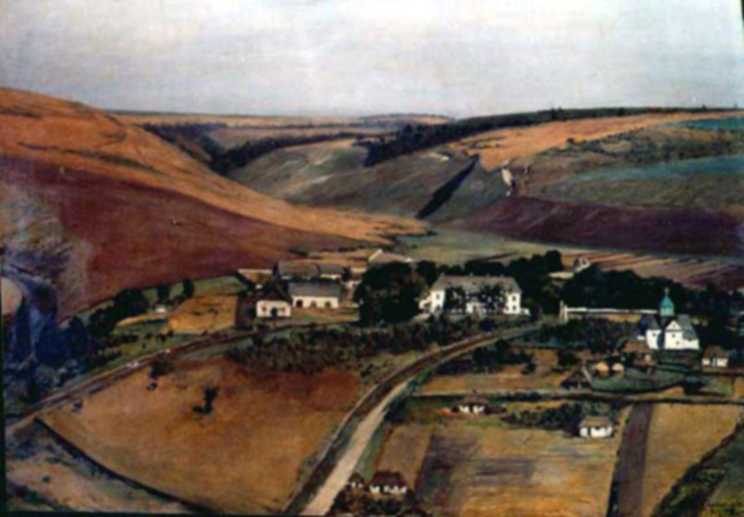
Pożegnanie Podola
Chociaż Chmielowski nie zajmował się na Podolu działalnością polityczną, jednak władzom wydał się podejrzanym i niebezpiecznym. Pewnego dnia posłaniec przy-niósł mu pismo urzędowe, ukaz carski, że ma w ciągu 24 godzin opuścić Podole. Cóż było robić. Chociaż niechętnie musiał opuścić kochającą rodzinę i piękną okolicę.
Tak Adam znalazł się w Krakowie, gdzie Bóg wyznaczył dla niego specjalne zada-nie do spełnienia.

Slide 12
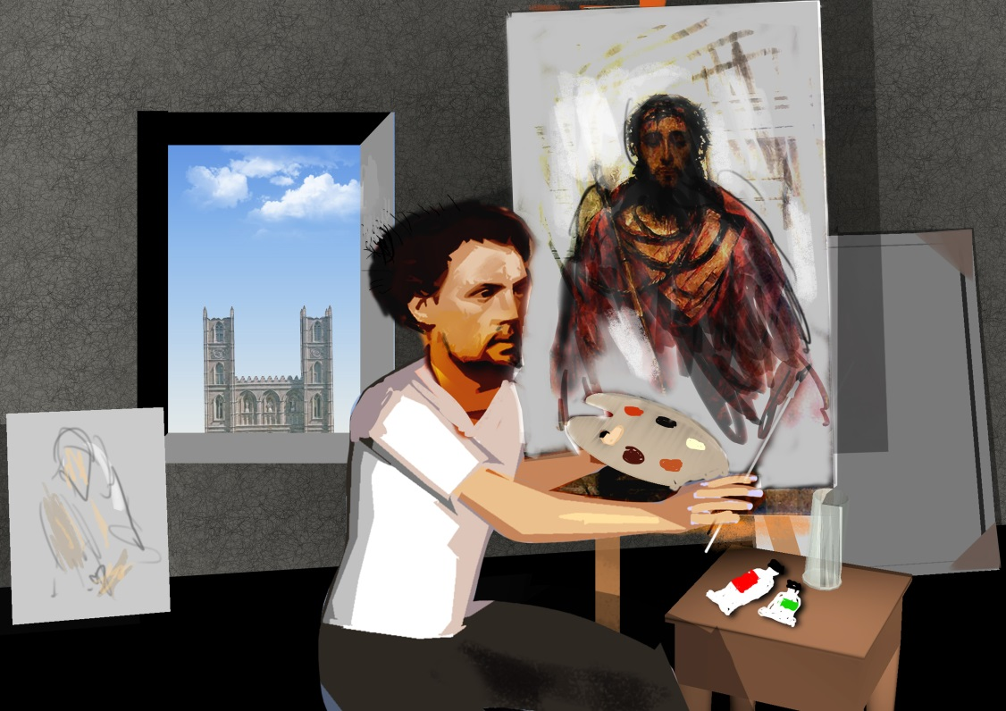
W Krakowie
U początku nowej drogi
Po przyjeździe do Krakowa zamieszkał w domu przy ul. Basztowej. Urządził tu sobie pracownię malarską i z zapałem zabrał się za malowanie.
Miał tu grono przyjaciół, z którymi dyskutował o sztuce i o sprawach społecznych. Dużo było bogaczy ale i bardzo wielu nędzarzy, pozbawionych dachu nad głową i środków do życia. Chmielowski czuły na ludzką biedę starał się ulżyć ich niedoli. Malował obrazy, aby mieć pieniądze na wspieranie potrzebujących.

Slide 13
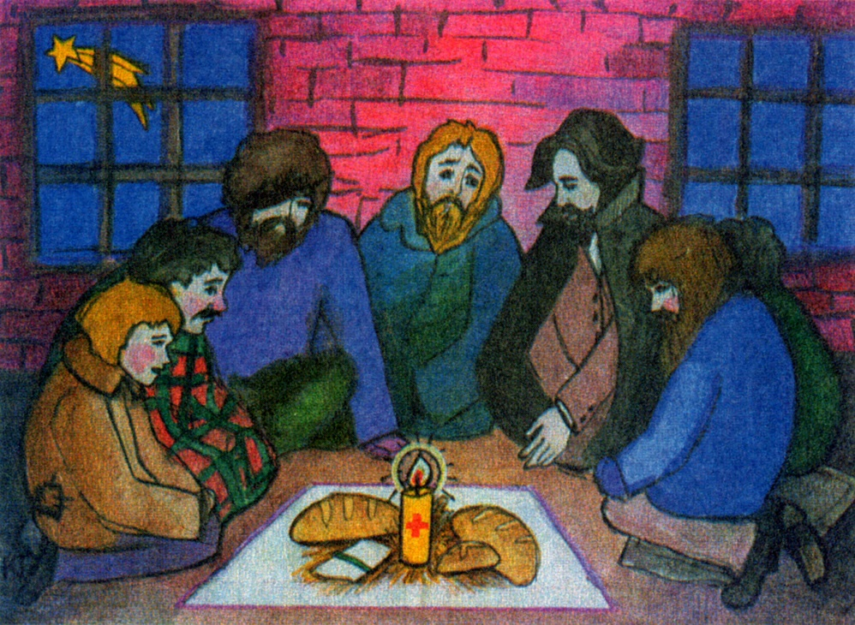
Wigilia żebraków
Pierwszą wigilię Bożego Narodzenia w Krako-wie spędził z żebrakami. W pobliżu kościoła św. Floriana stała opuszczona rudera bez okien i drzwi. W budynku przeznaczonym do rozbiórki na gołej ziemi, zaścielonej jedynie gazetami, siedziało kręgiem kilku żebraków. Pośrodku paliła się świeczka i leżał opłatek a obok niego skromne pożywienie wieczerzy wigilijnej. Wśród zgromadzonych nędzarzy siedział pan w pelerynie, łamiąc się z każdym opłatkiem. Potem zaczęli śpiewać kolędy.
Pan w pelerynie to znany malarz Adam Chmielowski, który często przechodził tędy udając się do Akademii Sztuk Pięknych.
Zastanawiał się co mógłby zrobić, aby ulży niedoli. Słowa Chrystusa:
„Cokolwiek uczyniliście jednemu z tych braci Moich najmniejszych, Mnieście uczynili”
– nie dawały mu spokoju.
Spotykając na ulicy ludzi drżących z zimna, głodnych w łachmanach, rozpoznawał w ich twarzach znieważone Oblicze Chrystusa. Jakże mógł ich mijać obojętnie?

Slide 14
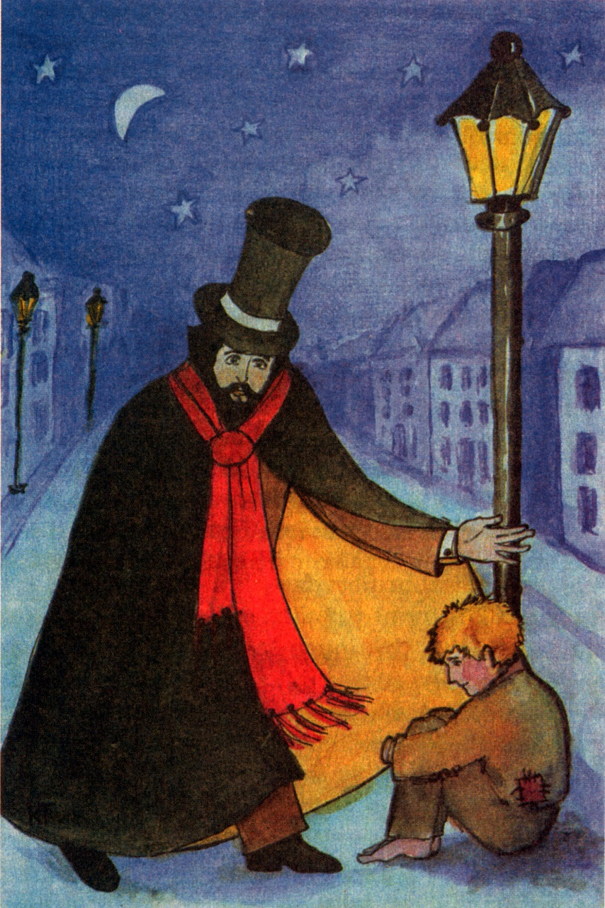
Pierwszy lokator
Pewnego zimowego wieczoru wracał Plantami do domu zobaczył w świetle ulicznej latarni obdartego, skostniałego z zimna chłopca, który wyciągał rękę prosząc o wsparcie. Na jego widok serce ścisnęło się boleśnie i podjął decyzję.
– Chodź ze mną mój mały – powiedział serdecznie.
Wziął go do pracowni, nakarmił
i powiedział:
– teraz będziesz spał.
Następnego dnia przegrodził pracow-nię na dwie części zasłoną. W jednej części ustawił sztalugi, a w drugiej kilka prycz z siennikami i kocami. W ten sposób urządził noclegownię dla potrzebujących.

Slide 15
Wdzięczność uliczników
Adam darzył swoich lokatorów wielkim zaufaniem. Pewnego dnia przygarnięci przez Chmielowskiego ulicznicy przynieśli znaczną sumę pieniędzy, a kładąc je na stole, oświadczyli z dumą:
Chcemy się naszemu dobrodziejowi choć raz odwdzięczyć za dobre serce i umyśliliśmy zafundować mu dobry obiad. Kiedy jednak Chmielowski zapytał skąd wzięliście tyle pieniędzy?
Odpowiedzieli gromadnie: „Ukradliśmy”.
Bardzo się tym zmartwił i powiedział, że zabrane pieniądze trzeba oddać ich właścicielom. Kiedy powiedzieli, że boją się policji. Poszedł z nimi do wszystkich poszkodowanych i , a ci widząc tak niebywałą skruchę młodocianych złodziei, przebaczali im chętnie i ze względu na Chmielowskiego kazali im pieniądze zatrzymać.

Slide 16
Ogrzewalnia na Kazimierzu
Zdarzył się potem wypadek z kradzieżą pieniędzy z szuflady Chmielo-wskiego. Zrobił się wielki szum w całej kamienicy. Właściciel domu zażądał opuszczenia mieszkania. Chmielowski zapytał jednego z chłopców:
„Gdzie nocowałeś, zanim tu trafiłeś?”
Odpowiedział, że w ogrzewalni na Kazimierzu.
Kiedy Chmielowski odwiedził to miejsce w towarzystwie policjanta i kilku znajomych, wszyscy oniemieli z przerażenia. W brudnej izbie panował półmrok. Na zbitych z desek ławach wylegiwali się mężczyźni o twarzach kryminalistów. Grali w karty. Palili papierosy i pili wódkę. Pod ławkami leżeli starcy, chorzy i kaleki, jęcząc i daremnie prosząc o łyk wody. Pod rurą od żelaznego piecyka leżały skulone dzieci. Pod adresem przybyłych posypały się wyzwiska i pogróżki. Niebezpiecznie było dłużej tam pozostać. Chcieli pomóc tym ludziom ale nie wiedzieli jak.
Adam Chmielowski powiedział półgłosem:
„Ja ich tak nie zostawię”.

Slide 17
Brat Albert
Przemiana
Nie minęło wiele czasu od pamiętnej wizyty w Ogrzewalni a mieszkańcy Krakowa ujrzeli na ulicy dziwnego zakonnika lekko utykającego na jedną nogę. Ubrany był w szary, zgrzebny habit, przepasany zwykłym sznurem. Na nogach miał drewniane sandały, które głośno stukały po bruku.
Habit włożył za zgodą biskupa Albina Dunajewskiego, na którego ręce złożył śluby zakonne według reguły św. Franciszka z Asyżu. Przybrał zakonne imię Brata Alberta.
Tak rozpoczął ofiarną posługę najuboższym, opuszczonym przez wszystkich wyrzutkom społeczeństwa.
Sprzedał wszystko co posiadał i zamieszkał z nędzarzami w Ogrze-walni na Kazimierzu. Zrozumiał, że to jest właściwa dla niego droga życiowa.

Slide 18
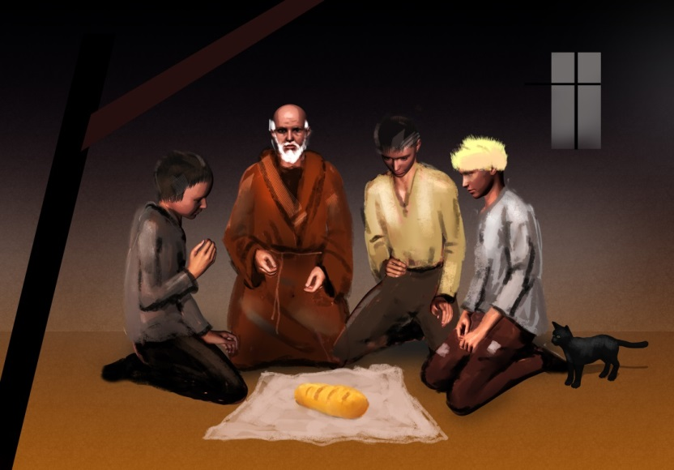
Pierwsza noc w ogrzewalni
Posądzano go i dziwactwo, zarzucali marnowanie talentu malarskiego. Błagali, żeby się nie narażał, żyjąc w środowisku bandytów, kryminalistów i alkoholików.
Jego postanowienie było nieodwołalne. Żeby je zrealizować, trzeba było zamieszkać wśród nich, okazać serce, by uwierzyli, że komuś na nich zależy. Tylko prawdziwa miłość może podnieść człowieka z upadku.
Nie było łatwo wejść Bratu Albertowi w to środowisko. Część lokato-rów ogrzewalni chciała go wyrzucić ale część stanęła w jego obronie. W końcu zapanował spokój. Brat Albert rozwiązał swoje zawiniątko i częstował wszystkich bułkami i kiełbasą. Swoją misję zawierzył Panu Bogu.

Slide 19
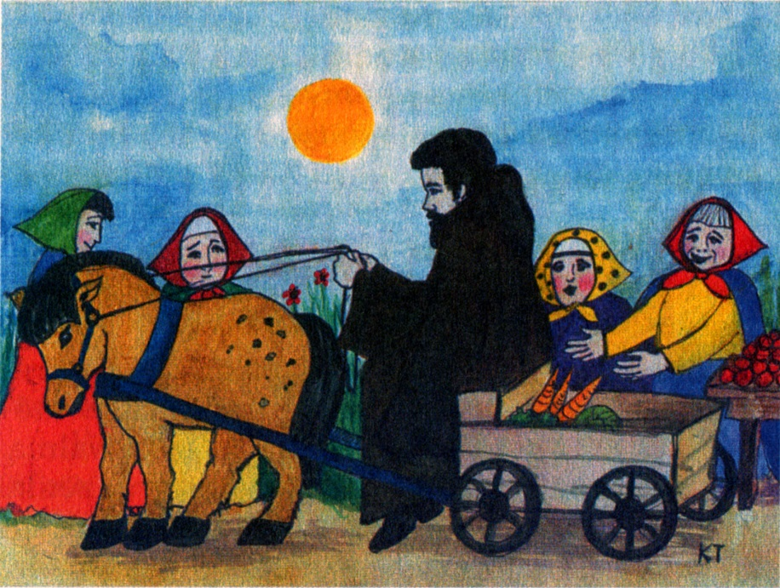
Panie przekupki
Pierwszego listopada1888 roku zawarł Brat Albert umowę z gminą miasta Krakowa, w której zobowiązał się do opieki nad Ogrzewalnią. Przyznano mu jedynie prawo do kwesty na rzecz mieszkańców Ogrzewalni. Gdy na wiosnę opustoszała z grupką chętnych zabrał się go gruntownych porządków. Szorowano, myto bielono, urządzono nawet małą kuchnię i spiżarnię.
Pewnego dnia ulicami Krakowa toczył się mały wózek zaprzężony a starą szkapę. Na ławeczce siedział szary zakonnik, uśmiechając się do wszystkich przyjaźnie i głośno dzwoniąc ręcznym dzwonkiem, aby zwrócić na siebie uwagę. Prosił o wsparcie dla swoich biedaków. Niektórzy stukali się wymownie w czoło.
Tak zajechał Brat Albert na plac Szczepańskich, gdzie było miejskie targowisko. Krakowskie przekupki należycie oceniły dobroć człowieka spieszącego z pomocą potrzebującym. Same ciężką pracą zarabiały na utrzymanie swych rodzin, chętnie były nieść pomoc biedniejszym od siebie.
W krótkim czasie jego wózek napełnił się wszelkiego rodzajem produktami. Były tam główki kapusty, wiązki marchwi, ziemniaki, groch, fasola, kasza, mąka i com tylko która miała na swoim straganie, niosła w darze. Po tej pierwszej kweście Brat Albert zajechał z pełnym wózkiem przed pałac biskupa, który pobłogosławił wszystkie dary, kwestarza, a nawet starą szkapę.

Slide 20
Przytulisko
Gdy nastały pierwsze chłody, zaczęli do Ogrzewalni przybywać jej dawni bywalcy. Przystawali u wejścia zdziwieni, nie mogąc poznać noclegowni. W otwartych drzwiach stoi uśmiechnięty Brata Albert i serdecznie zaprasza do środka. Niektórzy nie chcieli wejść, sądząc, że miasto wynajęło to pomieszczenie jakiemuś klasztorowi.
Na powitanie dostają miskę gorącej zupy i pajdę chleba.
Tak Brata Albert zorganizował pierwsze przytulisko, a potem kolejne. Serdecznie współczuł tym ludziom odrzuconym przez społeczeństwo. Nie zaczynał od prawienia nauk i krytykowania. Najpierw starał się o to, by nie byli głodni i mieli dach nad głową, a potem zachęcał do pracy. Urządzał dla nich warsztaty stolarskie, szewskie, wyplatania mebli giętych, a nawet piekarnie.
A czasem wokół Brata Alberta zebrała się spora grupa mężczyzn, gotowych za jego przykładem spieszyć z pomocą najbiedniejszym. Ubrani w szare habity pracowali ze swoimi podopiecznymi. Zaczęto nazywać ich Braćmi Albertynami.
Brat Albert nigdy nie był zwolennikiem żebrania. Kto był zdolny do pracy otrzymywał zajęcie, a tylko starcy i kaleki mieli prawo do całkowitej opieki.
Mieszkańcy Krakowa zaczęli szczerze podziwiać działalność Albertynów, ponieważ poczuli się bezpieczniej, zmniejszyły się w mieście kradzieże i zabójstwa.

Slide 21
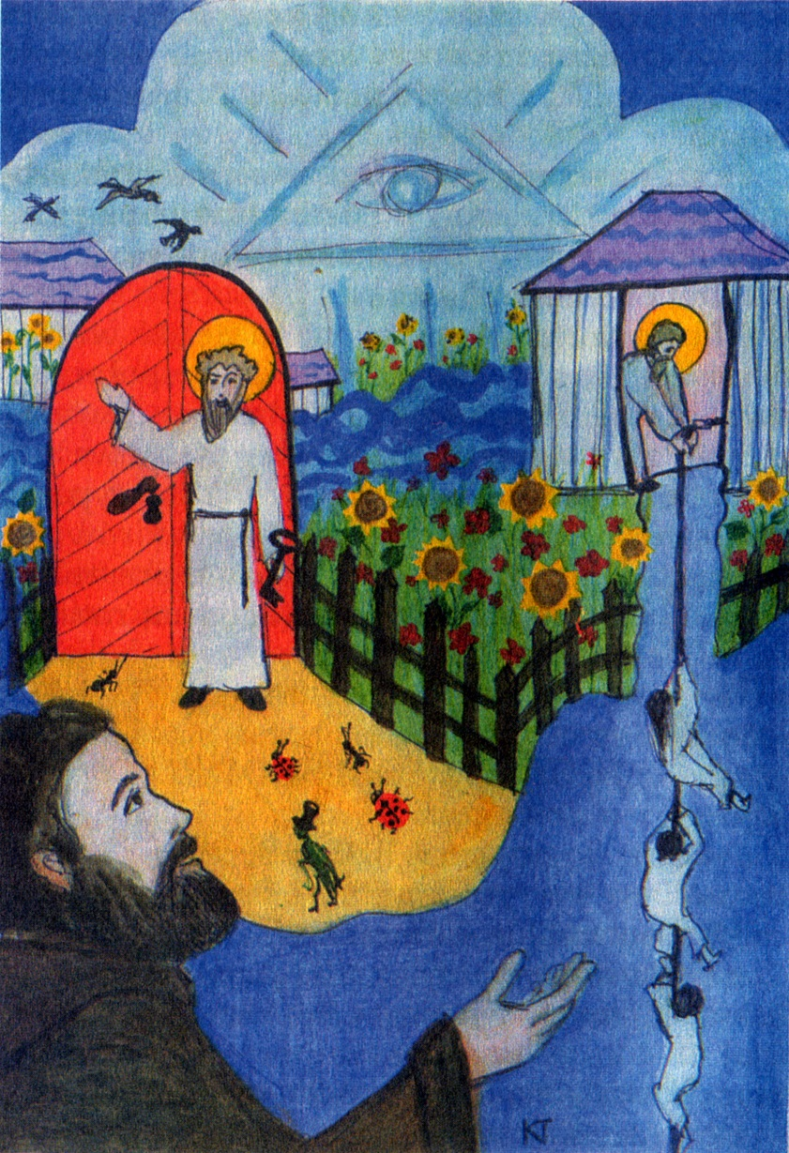
Niezawodne środki
Brat Albert miał wielkie nabożeństwo do Matki Bożej Częstochowskiej. Gdy otwierał nowe przytulisko, najpierw zawieszał na ścianie Jej obrazek. Ufał mocno, że Ona zawsze przyjdzie mu z pomocą. I nigdy się nie zawiódł. W szczególny sposób czcił także św. Józefa zwracając się do Niego w trudnych sprawach. Kiedy brakowało funduszy, wtedy wszyscy padali na kolana i odmawiali modlitwę do Matki Bożej „Pod Twoją obronę”, a następnie wzywali pomocy św. Józefa. Działy się wówczas „cuda trzeciej kategorii”, jak je określał Brat Albert.
  Sposób na życie
W Adwencie i okresie Wielkiego Postu urządzał dla podopiecznych rekolekcje. Zdarzało się że zaproszeni rekolekcjoniści mówili wzniosłe kazanie, których słuchacze nie rozumieli. Wtedy Brat Albert, ratując sytuację tłumaczył kazanie na język biedaków, a oni słuchali go z zapartym tchem.
Urządzano też różne przedstawienia. W okresie świąt Bożego Narodzenia - jasełka, a poza tym improwizowa-no scenki z ich własnego życia. Ab zagrać rolę w scence ukazującej walkę z alkoholizmem, trzeba było najpierw zerwać z nałogiem.

Slide 22
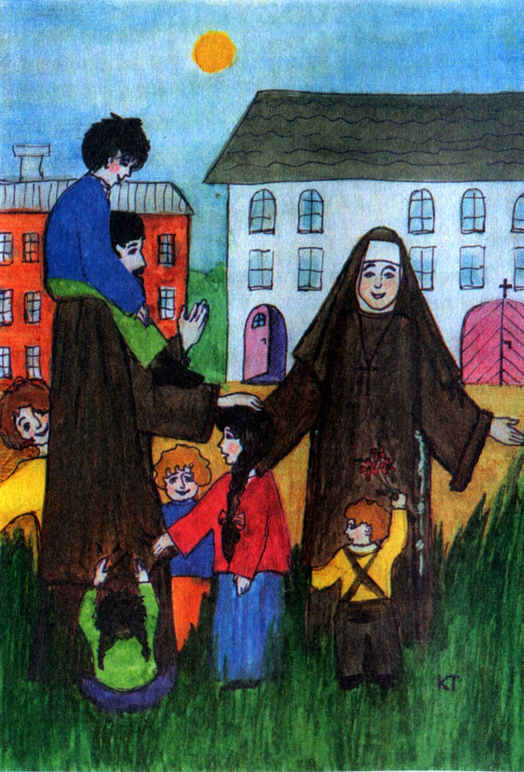
Założyciel - Albertynek
W Krakowie istniała także inna ogrze-walnia, czyli dom noclegowy, w którym przebywały kobiety z dziećmi bez środków do życia, chore staruszki, ona również potrzebował pomocy litościwych osób.
Podczas procesji Bożego Ciała na Wawelu spotkał dwie panie z Podlasia, które chciały wstąpić do zakonu. Po rozmowie z Bratam Albertem zdecydowały się zająć tymi biednymi kobietami. Ubrane w takie same szare habity jak bracia, siostry zamieszkały z bezdomnymi kobietami i starały się stworzyć jakieś znośne warunki do życia. Organizowały pracę w warsztatach tkackich, krawieckich i gospodarstwach rolnych, co stanowiło podstawę ich utrzymania. Stopniowo powstawały nowe przytuliska dla kobiet, żłobki i ochronki dla dzieci, które posyłane były do szkół i uczyły się zawodu.

Slide 23
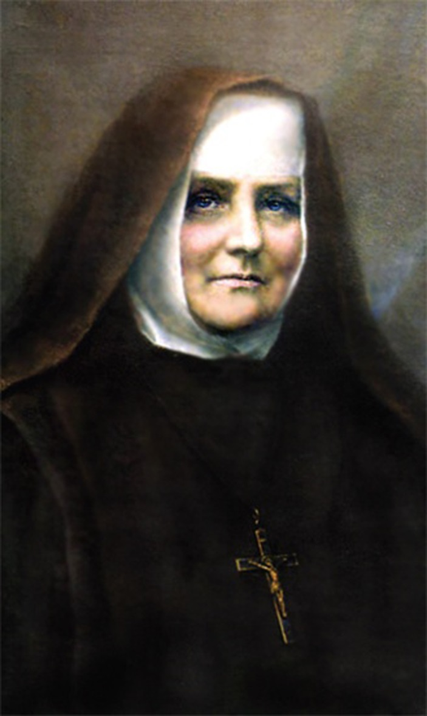
Albertynki
Początki działalności sióstr Albertynek były bardzo trudne, jednak stopniowo społeczeń-stwo zaczęło doceniać ich wielką pracę i to, że przynosiła dobre owoce.
W tym dziele miłosierdzia wielkie zasługi miała Siostra Bernardyna Jabłońska, którą Brat Albert postawił na czele Zgromadzenia Sióstr Albertynek. Była to osoba pełna poświęcenia dla ubogich z sercem przepełni-onym niezwykłą dobrocią.
Zmarła w Krakowie 23 września 1940 r.
Kościół święty w uznaniu zasług i świętości życia, ogłosił ją błogosławioną. Beatyfikacji dokonał Ojciec święty Jan Paweł II, 6 czerwca 1997 r. w Zakopanem.

Slide 24
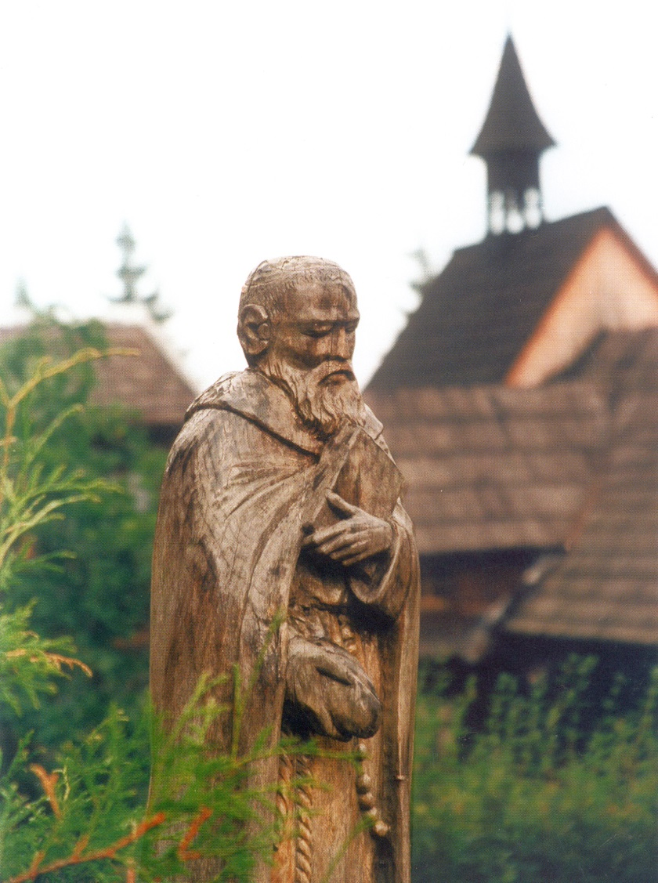
Pustelnie
Praca w przytuliskach była bardzo wyczerpująca. Wielu braci i sióstr zapadało na zdrowiu z powodu niedożywienia i trudnych warunków bytowych. Brat Albert, chcąc ich ratować, postanowił założyć małe klasztorki pustelnicze, gdzie mogliby odpocząć, odetchnąć świeżym powietrzem, wzmocnić siły fizycznie i duchowo.
Pierwsze powstały na Kalatówkach w Zakopanem. To tam Brat Albert spędzał parę dni, podziwiał piękno gór i modlił się w kaplicy sprzed cudownym Chrystusem Ukrzyżowanym.

Slide 25
U kresu Drogi
Jeszcze parę obiadów
W 1916 r. zdrowie Brata Alberta uległo znacznemu pogorszeniu. Choroba nowotworowa żołądka bardzo się nasiliła, nie mógł przyjmować żadnego pokarmu. Zdawał sobie sprawę, że jego życie dobiega końca. Mawiał: - Jeszcze parę obiadów i będzie wieczność.
W wigilię Bożego narodzenia Brat Albert leżał spokojny na swoim tapczanie spokojny i pogodzony z wolą Bożą. Żegnał się ze wszystkimi i pobłogosławił obecnych braci i siostry, a także nieobecnych i tych, którzy w przyszłości będą w zgromadzeniu albertyńskim oraz ubogich i sieroty. Rozległ się wtedy głośny płacz.
Na to Brata Albert zawołał z wielką mocą:
- Co tu płakać! Z wolą Bożą macie się zawsze zgadzać i za wszystko dziękować! Tak jest! Trzeba Bogu za wszystko dziękować za chorobę i za śmierć, jak ja zsyła! Zmówić trzeba Magnifikat! Co Bóg ześle, trzeba Mu za wszystko dziękować, bo co On działa, święte jest i dobre!

Slide 26
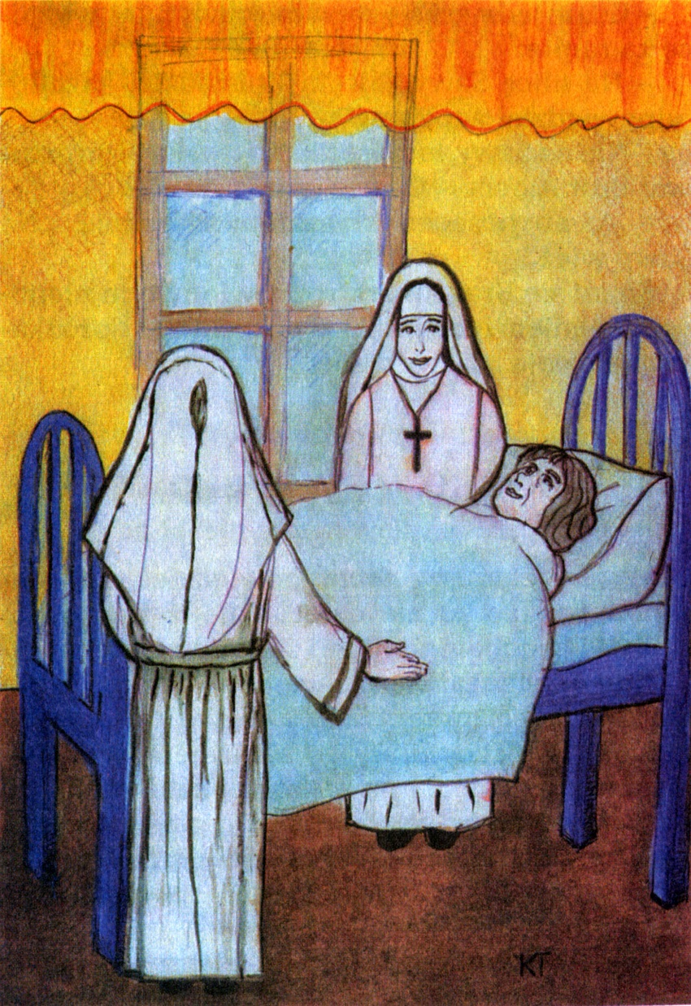
Ostatni spoczynek
Gdy dzwony krakowskich kościołów rozdzwoniły się w po-łudnie Bożego Narodzenia na Anioł Pański, Brat Albert odszedł cicho z tego świata po nagrodę do nieba.
Pogrzeb Brata Alberta odbył się 28 grudnia. Kondukt żałobny poprowadził bp Anatol Nowak, ulicami Krakowa przeszły nieprzeliczone tłumy, odprowadzające Ojca ubogich na ostatni spoczynek.

Slide 27
Wyniesiony do chwały
Droga na ołtarze
Po okupacji wojennej, w 1946 roku został wznowiony proces wyniesienia na ołtarze Brata Alberta. Wtedy doczesne szczątki zostały przeniesione z cmentarza do krypty kościoła oo. Karmelitów Bosych przy ul. Rakowickiej.
Od 1950 roku odbywały się w tym kościele regularnie nabożeństwa, podczas których modlono się o beatyfikację Brata Alberta. Pan Bóg wysłuchał gorących próśb.
Dnia 22 czerwca 1983 roku Ojciec święty Jan Paweł II dokonał w Krakowie beatyfikacji, a po sześciu latach, 12 listopada 1989 r., uroczystej kanonizacji w Rzymie. Odtąd Brat Albert - Ojciec ubogich - odbiera w całym Kościele cześć jako święty.
Relikwie świętego Brata Alberta znajdują się obecnie w kościele Ecce Homo przy ul. Woronicza w Krakowie. Dnia 17. Każdego miesiąca, o godz. 17.00 odprawia się tam mszę św. w intencji wszystkich czcicieli św. Brata Alberta, którzy przychodzą prosić i dziękować za otrzymane łaski.
Wspomnienie liturgiczne świętego Brata Alberta przypada 17 czerwca.

